Slide 1
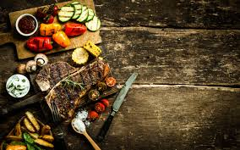
LA REUTILIZACIÓN DE LOS ALIMENTOS

Slide 2
¿POR QUÉ SE ESTROPEAN LOS ALIMENTOS?
Los alimentos cuando entran en contacto con el aire, después de un tiempo, se alteran y cambian de aspecto, olor y sabor. Así, la carne se pudre, las frutas frescas fermentan y el pan toma un color oscuro verdoso. Para evitar que esto suceda, se deben guardar y proteger a fin de que duren más tiempo, no pierdan su valor nutritivo y no tengan que ser desechados. Los alimentos se descomponen y se pudren por dos tipos de causas: por fenómenos vitales o por fenómenos no vitales. Los principales causantes de la descomposición por fenómenos vitales son los microorganismos (como las bacterias del medio ambiente y los parásitos de los propios alimentos) y las enzimas presentes en los alimentos. Los enzimas son compuestos de tipo biológico gracias a las cuales se catalizan reacciones químicas específicas. Los microorganismos y las enzimas producen la descomposición interviniendo en procesos físicos y químicos de transformación de las sustancias que componen los alimentos. Pero los alimentos se alteran también por procesos no vitales. Entre las causas de esto pueden citarse: los excesos de temperatura, la humedad, la luz, el oxígeno o simplemente el tiempo. Todos estos factores provocan diversos cambios físicos y químicos, que se manifiestan por alteraciones del color, olor, sabor, consistencia o textura de los alimentos.

Slide 3
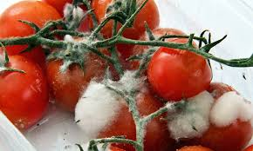
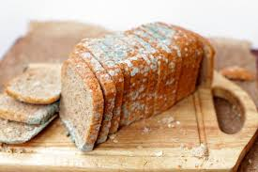
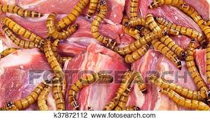

Slide 4
¿CUÁNTA COMIDA TIRAMOS?
7,7 MILLONES DE TONELADAS DE ALIMENTOS DESPERDICIADOS AL AÑO
Hablamos de la cantidad de alimentos que acaban en el cubo de la basura solo en España. En otros países de nuestro entorno tampoco se quedan cortos.
De hecho, nuestro país es el séptimo en el ranking europeo tras el Reino Unido (14,4 millones de toneladas), Alemania (10,3), Holanda (9,4), Francia (9), Polonia, (8,9) e Italia (8,8).
LOS HOGARES, DONDE MÁS COMIDA SE TIRA A LA BASURA
Quienes más alimentos derrochamos somos cada uno de nosotros en su casa. Lo dicen las estadísticas: el 42% de todo lo que se tira procede de las casas y se trata, en su mayoría, de frutas, verduras, pan, cereales, pastelería, leche, yogures, quesos, pasta, arroces y legumbres.
El desperdicio medio es de 1,3 kg a la semana o 76 kg al año por hogar.

Slide 5
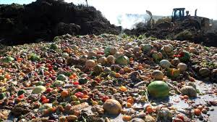
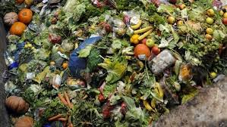
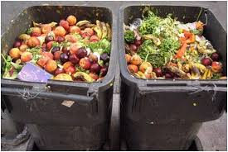

Slide 6
¿QUÉ SE HACE PARA QUE NO SE ESTROPÉ?
La mayor parte de lo que comemos y bebemos tiene días, semanas, meses e incluso años. Se han ideado diversos métodos para conservar los alimentos y que permanezcan en condiciones de ser ingeridos.
Algunos de estos métodos se han usado desde la antigüedad, otros son recientes avances de la ciencia y de la tecnología. Hasta el siglo XIX no se conocían muchos métodos para conservar los alimentos.
La carne se salaba o se ahumaba y algunas verduras se conservaban en vinagre.
Por ejemplo, el recubrimiento con abundante sal es uno de los métodos más antiguos para conservar el pescado. La sal dificulta el crecimiento de las bacterias. Antes de su consumo, el pescado debe ser desalado, poniéndolo en remojo.

Slide 7
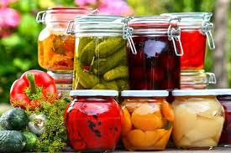
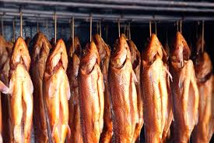
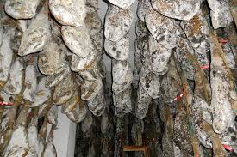

Slide 8
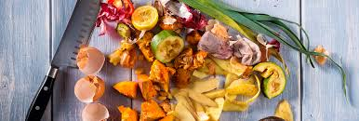
¿QUÉ HACEMOS CON LOS ALIMENTOS QUE ESTÁN APUNTO DE CADUCAR?
El trashcooking, o cocina de aprovechamiento, tiene cada vez más tirón no solo entre los consumidores, también los mejores chefs comienzan a apuntarse a esta tendencia para crear platos exquisitos en los que todo se aprovecha y nada se tira.

Slide 9
ALIMENTOS QUE SE PUEDEN REUTILIZAR
-TORRIJAS: pan duro.
-SOPA CASTELLANA: pan duro.
-MIGAS: pan duro.
-JABÓN: aceite usado.
-MERMELADA: frutas maduras.
-CROQUETAS DE POLLO: restos de pollo asado.
-BIZCOCHO DE NARANJA: ralladura de naranja.
-BATIDO DE CACAO: restos del bote de Nutella.

Slide 10
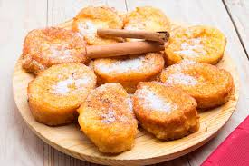
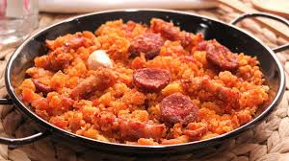
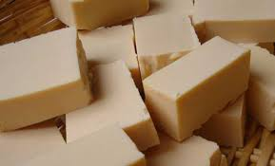

Slide 11
TAMBIÉN PODEMOS REUTLIZAR MÁS COSAS
-Tarros del café: guardar cosas.
-Periódicos y revistas: manualidades.
-Anillas de las latas: pulseras.
-Botellas de cristal: floreros.
-Latas: ceniceros.
-Chapas de los botellines: juego de las chapas.

Slide 12
